Slide 1
Faculdade de Ciências e Tecnologias
Engenharia em Tecnologias e Sistema de Informação
Cadeira: Software e Aplicações de Gestão
Período: Laboral
4º Ano 1º Semestre
Tema: Sistema Integrado de Gestão
Discentes:
Allan Utxavo
Custódio Muandula
Dinís Matavel
Elton Vagner Bata
Hélder Mucondo
Sérgio Mabasso
Docente:
Eng. Agnaldo Massango
Maputo, Março de 2023

Slide 2
Introdução
É comum encontrar empreendedores que desconhecem as boas praticas de gestão e, como consequência as finanças acabam saindo do controle, levando a empresa a falência. Um dos motivos que leva a essa situação, é que muitos empreendedores focam-se em sistemas de gestão individuais, o que não proporciona uma visão geral das praticas da empresa.
A implementação do SIG possibilita uma alta gestão da empresa que garanta liderança e empenho eficientes, reduzindo duplicação de atividades e consequentemente, o tempo gasto nas mesmas atividades.

Slide 3
Integração
Sistema
Integrado significa combinado. Colocar todas as práticas internas de gestão em um único sistema, mas não como componentes separados. Para que esses sistemas sejam parte integrante do sistema de gestão da empresa, devem haver ligações para que as fronteiras entre os processos sejam ténues
Sistema é a interligação de componentes para alcançar um determinado objetivo. Tais componentes incluem a organização, os recursos e os processos. Portanto, fazem parte do sistema as pessoas, os equipamentos e a cultura, bem como as práticas e as políticas documentadas

Slide 4

Sistema Integrado de Gestão (SIG)
É um sistema de gestão que integra todos os componentes dos negócios da organização em um único sistema coerente, de forma que seja possível alcançar seu propósito e missão.
É um sistema que integra todos os demais sistemas e processos de uma empresa em um organismo completo, permitindo que essa organização trabalhe com uma unidade de objectivos conectados.

Slide 5
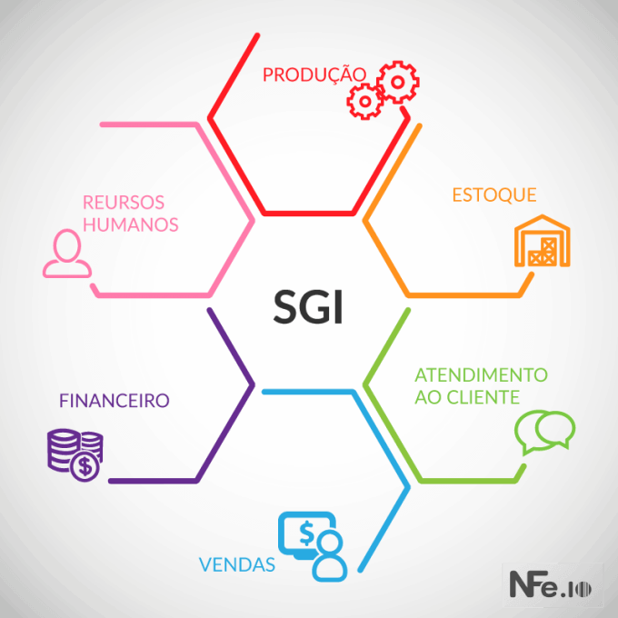
Os Sistemas Integrados de Gestão disponibilizam em um único local informações e dados sobre todos os setores, incluindo indicadores de desempenho e a possibilidade de acompanhar todo o negocio em tempo real.

Slide 6
Objectivos do SIG
Tornar os processos operacionais mais simples;
Automatizar atividades;
Garantir maior eficiência e produtividade para a empresa;
Informações mais precisas e com qualidade;
Maior controle sobre dados e processos.

Slide 7
O que deve ser integrado?
Qualquer coisa que tenha efeito nos resultados da empresa deve fazer parte do sistema de gestão. Portanto, o SIG deve integrar todos os sistemas atuais formalizados que focalizam qualidade, segurança e saúde, meio ambiente, pessoas, finanças etc. Isso significa que todos os processos e documentos que descrevem esses sistemas devem ser integrados.

Slide 8
Razões para integrar sistemas de gestão
Reduzir a duplicação e conseqüentemente os custos;
Reduzir riscos e aumentar a lucratividade;
Balancear objetivos conflitantes;
Eliminar responsabilidades e relações conflitantes;
Descentralizar o sistema de poder;

Slide 9
Razões para integrar sistemas de gestão Cont.
Colocar o foco nos objetivos do negócio;
Formalizar sistemas informais;
Harmonizar e otimizar práticas;
Criar consistência;
Melhorar a comunicação;
Facilitar o treinamento e o desenvolvimento.

Slide 10
Enterprise Resource Planning(ERP)
É um software que constitui um dos sistemas de gestão mais utilizados no ambiente empresarial atualmente.
Visa integrar e padronizar os processos internos às relações externas (transações com fornecedores, parceiros e clientes).
Envolve atividades primárias (marketing, logística e operações, entre outras) e atividades de suporte (tecnologia, recursos humanos e infra-estrutura da empresa).

Slide 11
Vantagens de ERP
Maior qualidade e segurança de informações
Dados centralizados
Maior rapidez na tomada de decisão
Redução de custos
Maior integração
Aumento de produtividade

Slide 12
Integração de um ERP
O processo de integração do sistema precisa ser planejado com cuidado para evitar problemas. É importante buscar ferramentas inteligentes e compatíveis com o segmento do seu negócio. Além disso, é necessário contar com uma equipe especializada para implantar o sistema de acordo com as necessidades da companhia.
Definição do projeto(etapas de implantação da ferramenta, a migração de dados e os backups necessários para iniciar o processo)
Avaliação criteriosa sobre o fornecedor(O gestor precisa fazer uma pesquisa aprofundada sobre os fornecedores de tecnologia para escolher o melhor ERP para o negócio)

Slide 13
Integração de um ERP
Escolha da equipe de acompanhamento
Gestão ativa do projeto(O processo de implantação do sistema ERP exige uma atenção efetiva da equipe e do gestor escolhidos para fazer o acompanhamento.)
Análise sobre o impacto no negócio
Treinamento eficiente(A finalização da implantação do software exige a execução de um treinamento para a equipe, a fim de que todos compreendam como funciona a solução)

Slide 14
Customer Relationship Management(CRM)
É um sistema de gestão voltado para o cliente, reunindo todo o seu escopo em volta de uma estratégia para a manutenção e antecipação de necessidades quando o assunto é o seu cliente.
O sistema de CRM tem como objetivo fidelizar o cliente e tratá-lo da melhor maneira possível para o negócio, atuando em três grandes áreas: a automação da gestão de marketing, a gestão comercial e a gestão de seu serviço ou produto.

Slide 15
Customer Relationship Management(CRM) Cont.
Do ponto de vista tecnológico, significa:
Capturar os dados do cliente ao longo de toda a empresa;
Armazenar todos os dados capturados em um banco de dados;
Analisar os dados armazenados;
Distribuir os resultados dessa análise;
Usar essa informação ao interagir com o cliente.

Slide 16
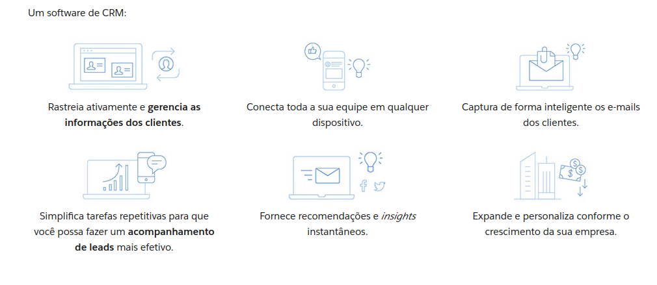
Customer Relationship Management(CRM) Cont.

Slide 17
Business Inteligence(BI)
Funciona através do processo de captação de informações que tem origem dentro dos outros sistemas de gestão de uma empresa, planilhas ou documentos.
Ao centralizar e organizar informações que vêm de toda a empresa, esse tipo de sistema auxilia na análise dos dados coletados e na obtenção de resultados mais palpáveis para os momentos de tomada de decisão da empresa.

Slide 18
Business Inteligence(BI) Cont.
O Business Intelligence (BI) funciona coletando dados de diversas fontes internas e externas, integrando-os em um sistema centralizado, e analisando-os para produzir informações úteis e valiosas que são apresentadas em forma de relatórios, dashboards e outros tipos de visualização de dados para que os líderes compreendam e aproveitem as informações.

Slide 19
Beneficios do Business Inteligence(BI)
A aplicação do Business Intelligence possibilita que a organização faça uma gestão mais inteligente das suas informações. Entre os benefícios do BI, estão:
A identificação de custos sobressalentes;
A descoberta de oportunidades de negócios;
Relatórios acessíveis de dados;
Reações rápidas às demandas do mercado;
Otimização de preços.

Slide 20
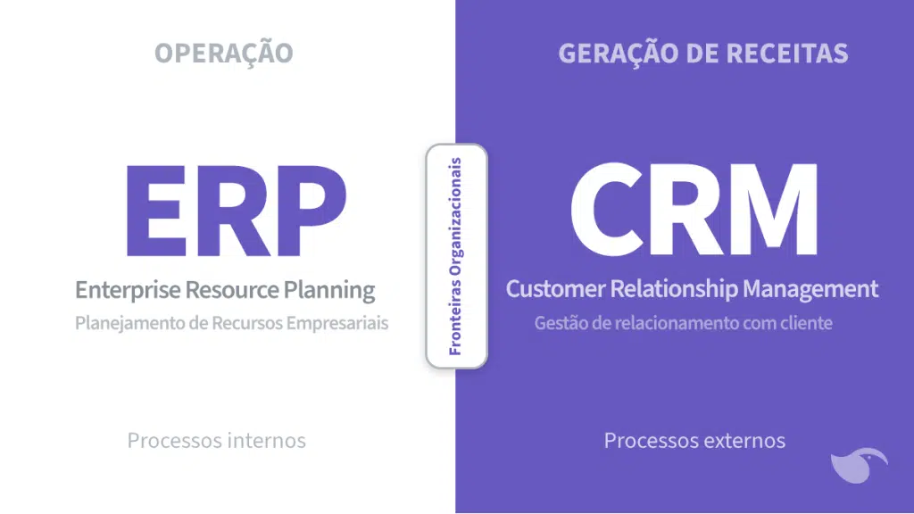
Integração entre ERP e CRM

Slide 21
Integração entre ERP e CRM
Conectar CRM ao ERP, faz com que haja um controle fiel e certeiro das vendas e do faturamento, trazendo mais segurança para a empresa na hora de fazer os balanços de caixa e conciliações bancárias.
Visto que são dois sistemas diferentes, seus arquivos também são gerados de forma diferente. Ferramenta intermediárias são necessárias para permitir a comunicação entre eles:
Middleware: a ponte da integração CRM e ERP
O coração da integração CRM e ERP é o Middleware, o software que será responsável pela conversão, formatação e transmissão dos dados entre as duas plataformas. Normalmente quem fornece o Middleware é um programador terceirizado (da própria fornecedora do CRM ou de empresa parceira), que aloca o software em um servidor remoto ou no mesmo servidor do ERP.

Slide 22
Integração entre ERP e CRM
PDC: as portas de comunicação entre o CRM e o ERP
São as interfaces que permitem a passagem de dados, seja para importá-los ou exportá-los. Se o Middleware é a ponte entre os sistemas, o PDC seria a alfândega, controlando o que pode e o que não pode passar.
Existem diversos PDC: Webhook, API Rest Pública, Webservice público, Excel ou .txt público.

Slide 23
Passos da Integração de ERP com CRM
Definição do fornecedor do CRM e do líder técnico;
Reunião para definir como começar a integrar o CRM ao ERP(Validacao dos dados trafegados);
Definição das PDC (Portas de Comunicação do CRM);
Preparar o ambiente;
Desenvolver e definir o servidor de Middleware;
Contratar um fornecedor de nuvem, como Google e Amazon, ou alocar o Middleware no próprio servidor da empresa.

Slide 24
Conclusão
As SIG representam eficiência e eficácia dos processos em grandes negócios, elas tornam tarefas relativamente complexas em tarefas mais simples.
A integracao desses sistemas é o que torna esta ferramenta mais poderosa ainda, sendo capaz de fazer a gestão do negocio ao todo fazendo com que haja mais segurança e que possamos ter informações mais consistentes.
São enumeras as vantagens, porem a integração desses sistemas deve ser bem analisado de acordo com os objectivos do negocio.

Slide 25
Gratos pela atenção!

